Slide 1
Abstimmung zur Einrichtung von Ortsbeiräten 2025
Abstimmungsergebnis

Slide 2




Überblick zur Erhebung und Methodik
Modus der Erhebung: stichprobenbasierte Abstimmung mit der Möglichkeit, online oder per Post abzustimmen
Zeitraum der Erhebung: 14. Juni 2025 bis einschließlich 6. Juli 2025
Zugang & Rekrutierung: postalische Einladung an alle volljährigen Einwohner*innen mit Hauptwohnsitz in einem der betroffenen statistischen Bezirke; Teilnahme mit einem anonymisierten, personalisierten Zugangsschlüssel
Stichprobe: 15.286 erfolgreich angeschriebene Einwohner*innen (588 Rückläufer) Teilnahmen: 2.938 Teilnehmende (19,22 % Rücklaufquote), davon 1.786 online und 1.152 per Post

Slide 3
Hintergrundinformationen zum Verfahren I
Weitere Informationen zum Verfahren
Teilnahmeberechtigt waren alle volljährigen Einwohner*innen mit Hauptwohnsitz in einem der betroffenen statistischen Bezirke, die zum Stichtag 1. Juni 2025 dort gemeldet waren:
Grassenberg
Hansenhaus
Südbahnhof
Lahnberge
Ortenberg
Nordviertel
Altstadt IV (Ketzerbach)
Die Abstimmungsfrage lautete: „Ich bin dafür, dass auch mein Wohngebiet in einem Ortsbeirat vertreten ist.“ Es konnte mit „Ja“ oder „Nein“ abgestimmt werden.
Alle Teilnehmenden erhielten per Post ein Anschreiben mit einem anonymisierten, personalisierten Zugangsschlüssel, mit dem freiwillig wahlweise online oder per Post abgestimmt werden konnten. Der Zugangsschlüssel war nur für eine einmalige Stimmabgabe gültig (hier galt das Windhundprinzip).

Slide 4
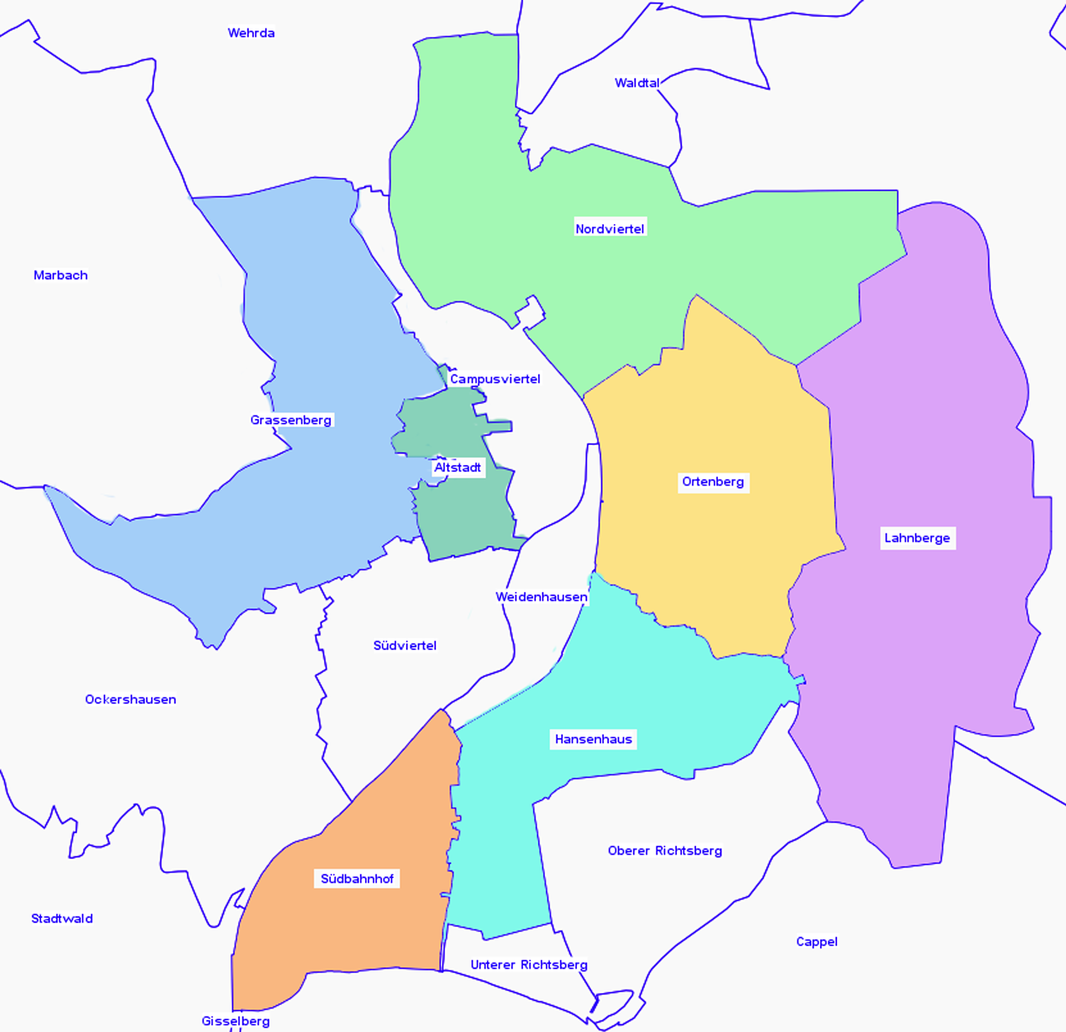
Hintergrundinformationen zum Verfahren II
Abstimmungsergebnis und neue Zuschnitte der Ortsbeiräte
Die nachfolgende Zuordnung wird nur umgesetzt, wenn die Mehrheit aller abgegebenen Stimmen mit „Ja“ antwortet:
Grassenberg: Zuordnung zum Ortsbeirat Marbach
Hansenhaus/Südbahnhof: Einrichtung eines neuen Ortsbezirks als Ortsbeirat Hansenhaus/Südbahnhof
Lahnberge: Zuordnung zum Ortsbeirat Richtsberg
Ortenberg/Nordviertel: Einrichtung eines neuen Ortsbezirks als Ortsbeirat Ortenberg/Nordviertel
Altstadt IV (Ketzerbach): Zuordnung zum Ortsbeirat Altstadt
Der Magistrat wird dann zeitnah einen Entwurf zur Änderung der Hauptsatzung erarbeiten und der Stadtverordnetenversammlung bis spätestens zur Sitzung im September 2025 vorlegen.

Slide 5
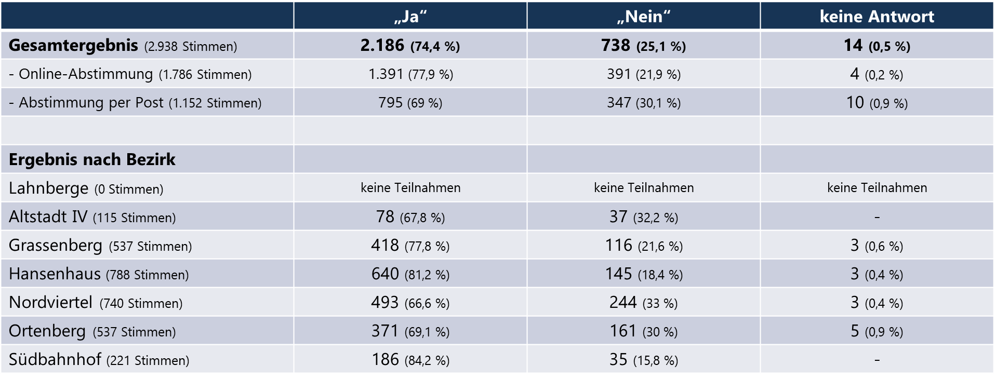
Abstimmungsergebnis (Überblick)
„Ich bin dafür, dass auch mein Wohngebiet in einem Ortsbeirat vertreten ist.“

Slide 6
Abstimmungsergebnis: Gesamt
„Ich bin dafür, dass auch mein Wohngebiet in einem Ortsbeirat vertreten ist.“
 | „Ja“ | „Nein“ | keine Antwort
Gesamtergebnis (2.938 Stimmen) | 2.186 (74,4 %) | 738 (25,1 %) | 14 (0,5 %)
- Online-Abstimmung (1.786 Stimmen) | 1.391 (77,9 %) | 391 (21,9 %) | 4 (0,2 %)
- Abstimmung per Post (1.152 Stimmen) | 795 (69 %) | 347 (30,1 %) | 10 (0,9 %)

Slide 7
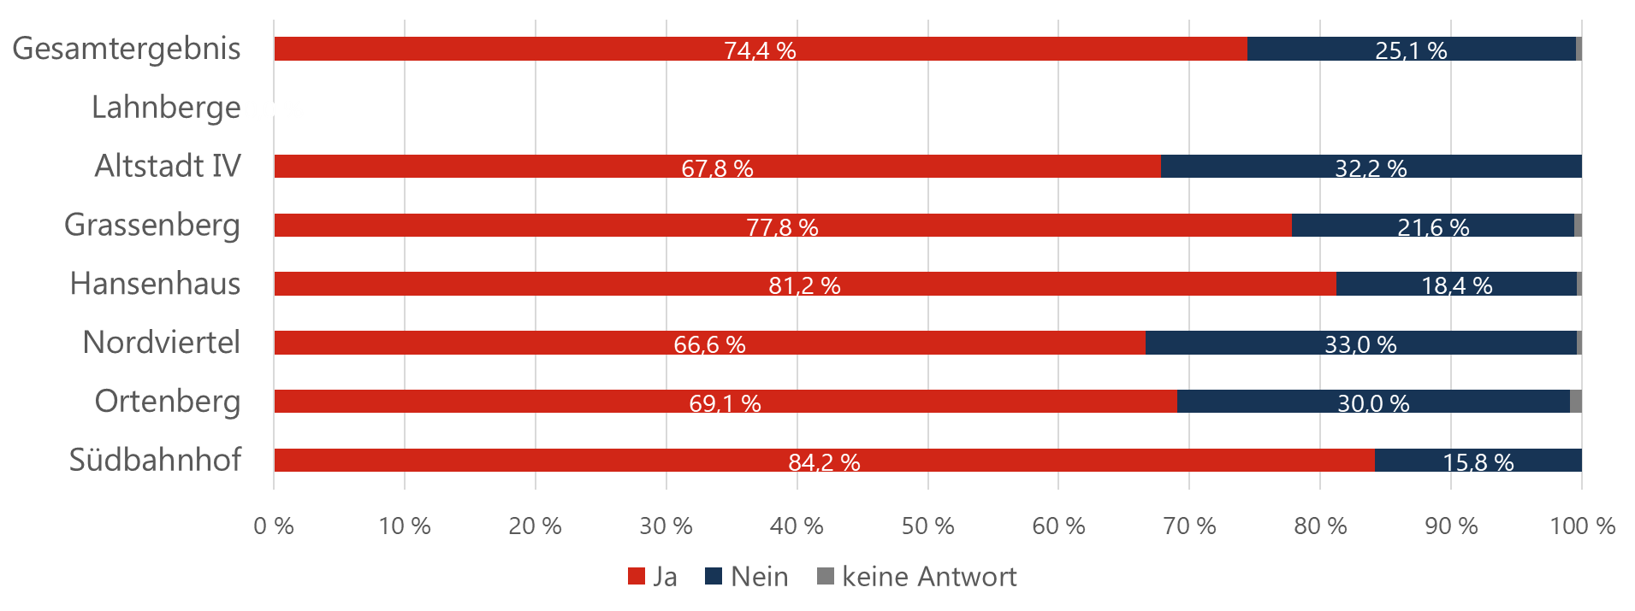
Abstimmungsergebnis: Bezirke
„Ich bin dafür, dass auch mein Wohngebiet in einem Ortsbeirat vertreten ist.“

